Slide 1
Imagen: P. Erick Félix

Slide 2
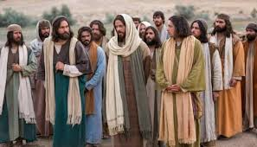
Marcos 6, 7-13
Comenzó a Enviarlos
de Dos en Dos.
Lima, 14 Julio 2024

Slide 3
Ambientación: Al centro: un bastón, un par de sandalias, la Biblia, un cirio, huellas de cartulina con el siguiente texto: “Nosotros no podemos callar lo que hemos visto y oído” Hch 4, 20. Se entregará a cada participante.
“Nosotros no podemos callar lo que hemos visto y oído” Hch 4, 20.
Cantos sugeridos: El mensajero de la paz; Nos envías por el mundo.

Slide 4
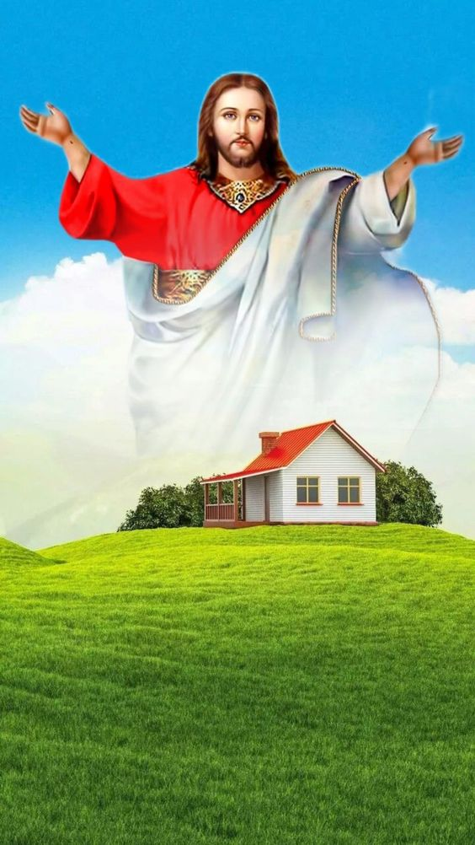
AMBIENTACIÓN:
Llamada, elección y envío: tres aspectos de una misma vocación que se vive en el desapego radical y en el servicio. Los apóstoles constatan que la fidelidad a esta llamada de Dios compromete toda la vida. Elegidos en Cristo, hemos sido llamados y enviados a anunciar el evangelio.

Slide 5
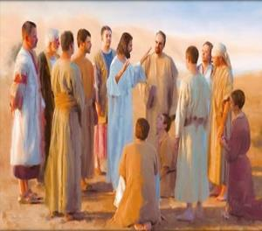
1.- Oración inicial
Señor Jesús, Tú que has enviado a tus discípulos para que fueran a anunciar tu Palabra, para darte a conocer, para invitar a la conversión, y les has pedido total confianza en ti, abandono pleno en ti, te pedimos que ahora que nosotros que estamos profundizando tu Palabra, y que queremos vivir y actualizar de manera más viva tus enseñanzas, que nos ayudes a ser

Slide 6
más conscientes de
de lo que implica seguirte a ti,
y así salir al encuentro de los otros, llevando tu mensaje de salvación, sabiendo que Tú actúas en y por nosotros.
Danos Señor, la gracia de que Tú, actúes en nuestra vida
y que nosotros te demos a conocer, hoy y siempre
confiando y esperando todo de ti. Que así sea.

Slide 7
LECTIO
¿Qué dice el texto? Mc 6, 7-13
Motivación:
El reino de Dios ya ha llegado, por eso Él elige a sus amigos, les encarga la tarea, y les indica cómo tendrá que ser su vida: sin apegarse a nada ni a nadie, sin acomodarse a seguridades, sin miedo a ser rechazados por los satisfechos. Y ellos predicaron la conversión y hacían creíble con su vida el Mensaje de Jesús. Escuchemos:

Slide 8
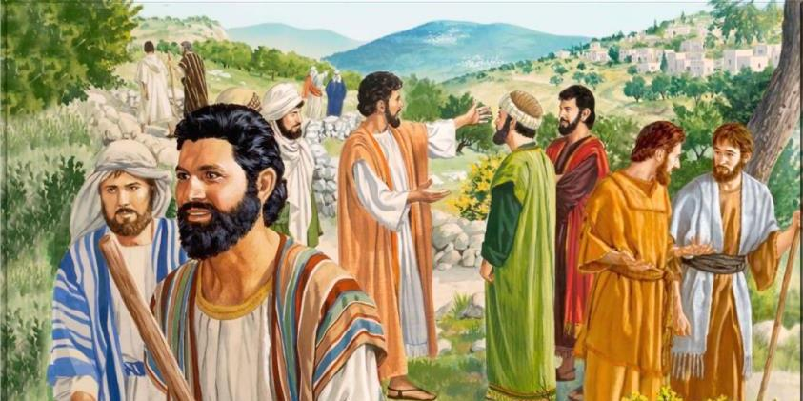
Marcos 6, 7-13
En aquel tiempo, llamó Jesús a los Doce y los fue enviando de dos en dos, dándoles autoridad sobre los espíritus inmundos.

Slide 9
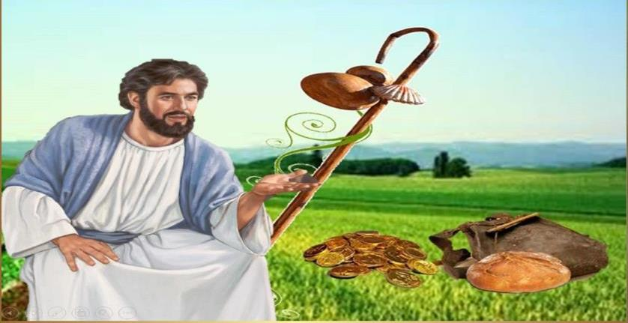
Les encargó que llevaran para el camino
un bastón y nada más, pero ni pan, ni alforja, ni dinero suelto en la faja;

Slide 10
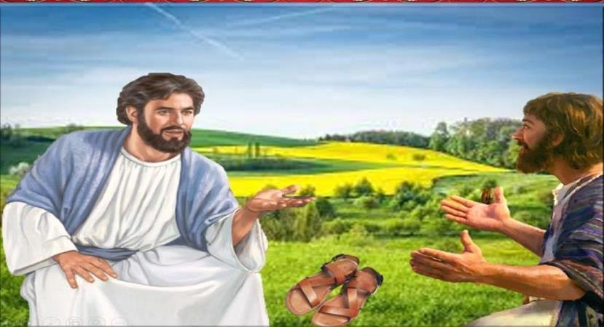
que llevasen sandalias, pero no una túnica de repuesto.

Slide 11
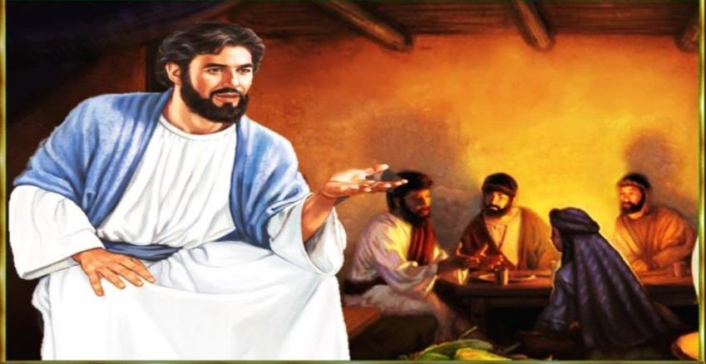
Y añadió: “Cuando entren en una casa, quédense en ella hasta que se vayan de aquel lugar.

Slide 12
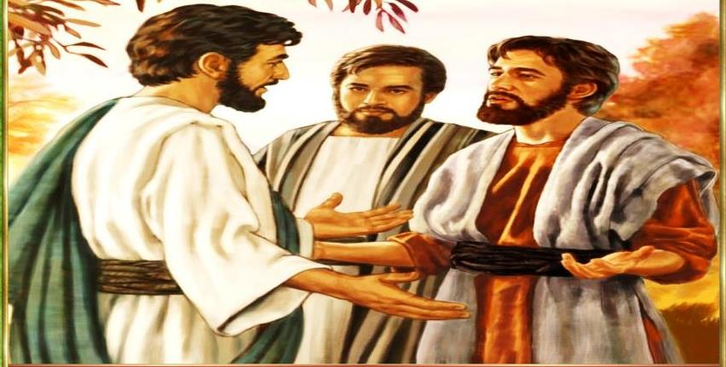
Y si en algún sitio no los reciben ni los escuchan, márchense de allí, sacúdanse el polvo de los pies, para que les sirva a ellos de advertencia”.

Slide 13
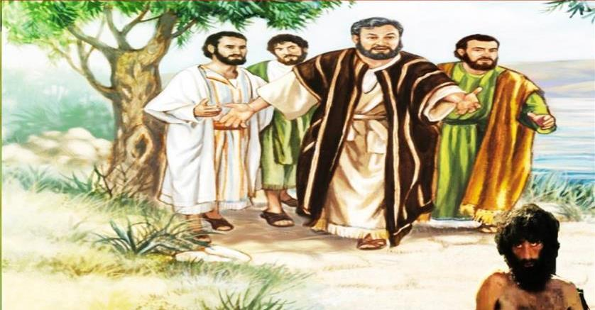
Ellos salieron a predicar la conversión, echando muchos demonios, ungían con aceite a muchos enfermos y los curaban.

Slide 14
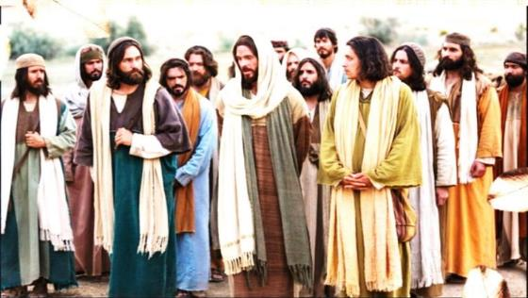
Preguntas para la lectura:
¿A quiénes reúne Jesús mientras recorre las aldeas? ¿Para qué?

Slide 15
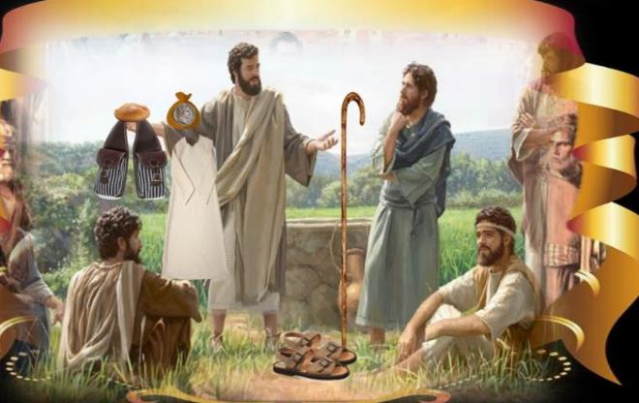
¿Qué órdenes concretas les da a los Doce?

Slide 16
¿Cómo deberán actuar
ante las dificultades?

Slide 17
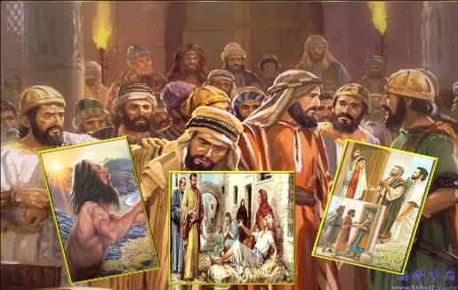
Una vez que son enviados,
¿qué acciones realizan
los apóstoles?

Slide 18
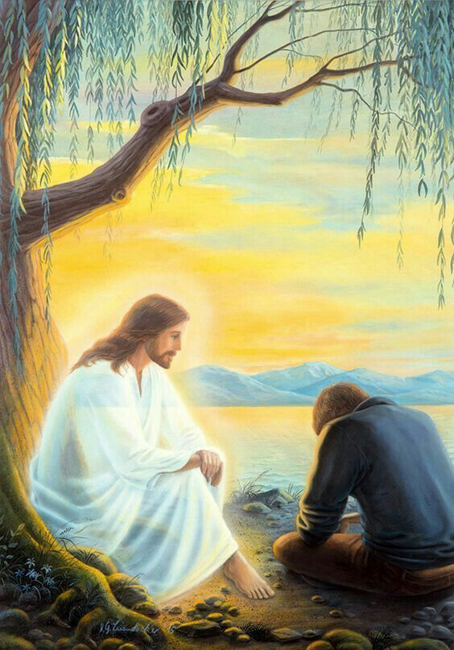
MEDITATIO
¿Qué ME dice el texto?
Motivación:
Aunque nos reconocemos elegidos, llamados y enviados, con frecuencia nos sorprendemos a nosotros mismos con actitudes y comportamientos que no son los de un evangelizador cristiano.
Como un día hizo con sus discípulos, también hoy el Señor nos da instrucciones concretas para proclamar su mensaje.

Slide 19
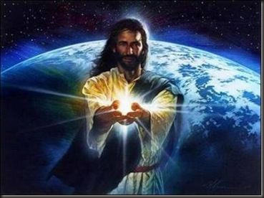
*¿Qué significa para mí hoy ser un “enviado” de Jesús?
¿A qué lugares de manera particular me envía?

Slide 20
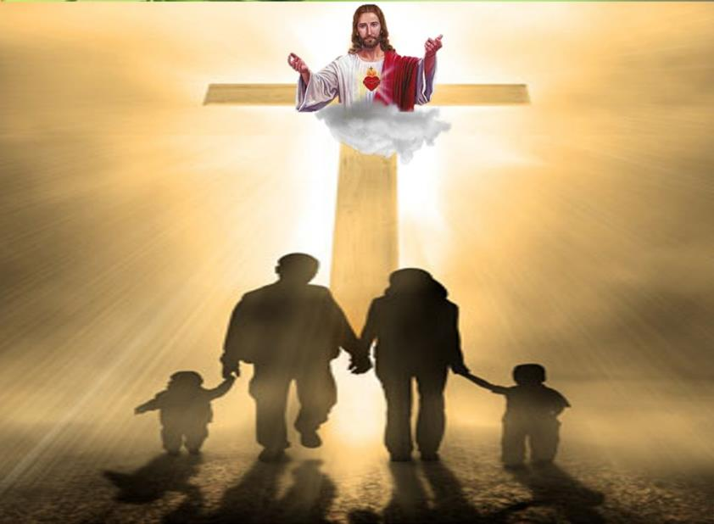
* Jesús envía a sus discípulos sin otra seguridad que la Palabra que anuncian.
¿Confío en el Señor totalmente?
¿En qué cosas, personas ... tengo puestas mis seguridades?

Slide 21
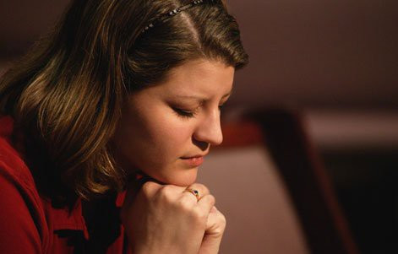
* ¿Cómo reacciono cuando alguien no quiere escuchar la Palabra de Dios?

Slide 22
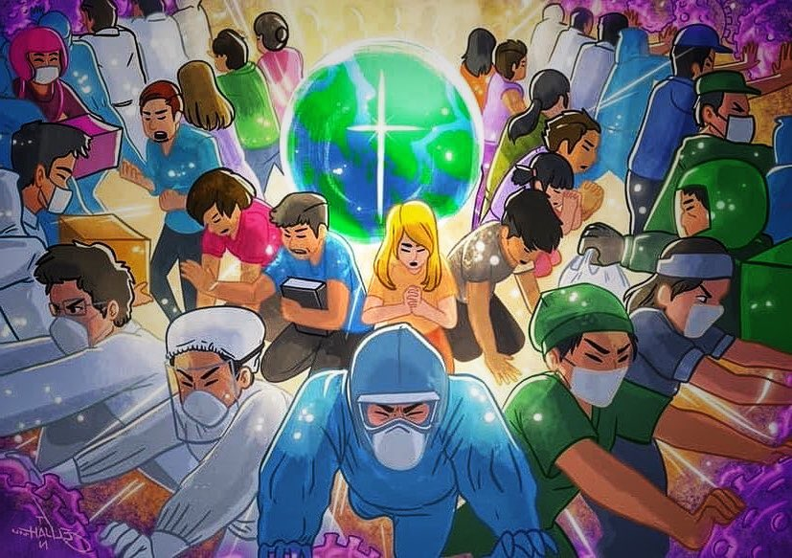
*¿Concibo mi vida como una oportunidad de anunciar y dar a conocer al Señor,
así en mi vida personal, en mi profesión, en mi familia, en mi comunidad, ahí donde esté?, ¿de qué manera?

Slide 23
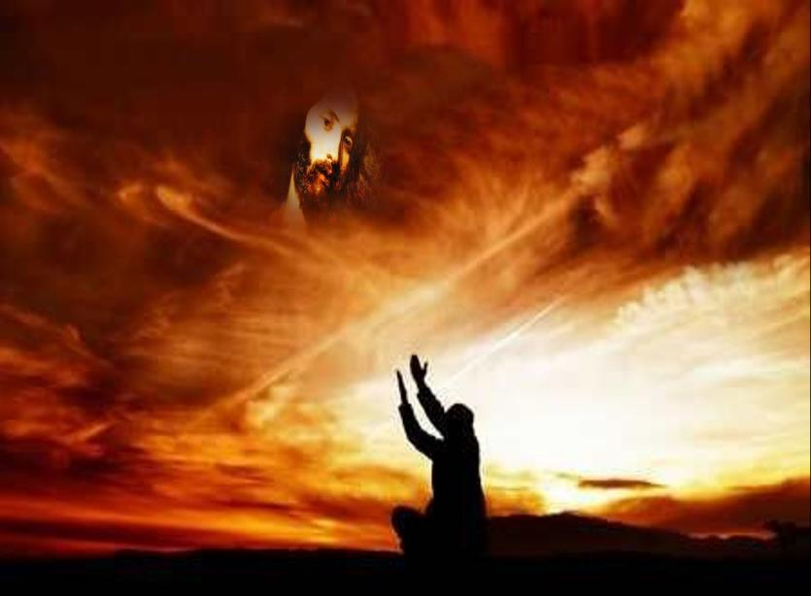
ORATIO
¿Qué le digo al Señor motivado por su Palabra?
Motivación:
Le damos gracias por la elección y la llamada, le pedimos que seamos sensibles a la voz de su Espíritu y le rogamos por todos los mensajeros del evangelio.
El Maestro, una vez más, nos llama y nos envía ofreciéndonos instrucciones concretas para el momento histórico en que vivimos.

Slide 24
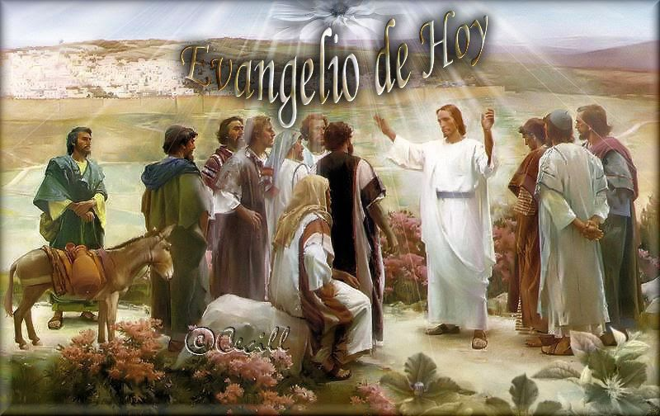
Luego de un tiempo de oración personal, podemos compartir en voz alta nuestra oración, siempre dirigiéndonos a Dios mediante: la alabanza, la acción de gracias o la súplica confiada.

Slide 25
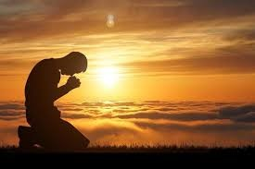
Salmo 84
Voy a escuchar lo que dice el Señor: “Dios anuncia la paz a su pueblo y a sus amigos”. La Salvación está ya cerca de sus fieles, y la gloria habitará en nuestra tierra.
Muéstranos, Señor, tu misericordia y danos tu salvación.

Slide 26
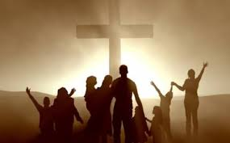
La misericordia y la fidelidad se encuentran, la justicia y la paz se besan; la fidelidad brota de la tierra, y la justicia mira desde el cielo.
Muéstranos, Señor, tu misericordia y danos tu salvación.

Slide 27
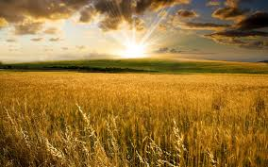
El Señor nos dará la lluvia, y nuestra tierra dará su fruto. La justicia marchará ante él, la salvación seguirá sus pasos.
Muéstranos, Señor, tu misericordia y danos tu salvación.

Slide 28
CONTEMPLATIO
¿Qué me lleva a hacer el texto?
Motivación:
San Vicente nos recuerda la excelencia de nuestra vocación de misioneros y misioneras. Demos gracias a Dios por ello:
“«Por tanto, un gran motivo que tenemos es la grandeza de la cosa: dar a conocer a Dios a los pobres, anunciarles a Jesucristo, decirles que está cerca el reino de los cielos y que ese reino es para los pobres. ¡Qué grande es esto! Y el que hayamos sido llamados para ser compañeros y para participar en los planes del Hijo de Dios, es algo que supera nuestro entendimiento. ¡Qué! ¡Hacernos..., no me atrevo a decirlo... sí: evangelizar a los pobres es un oficio tan alto que es, por excelencia, el oficio del Hijo de Dios!

Slide 29
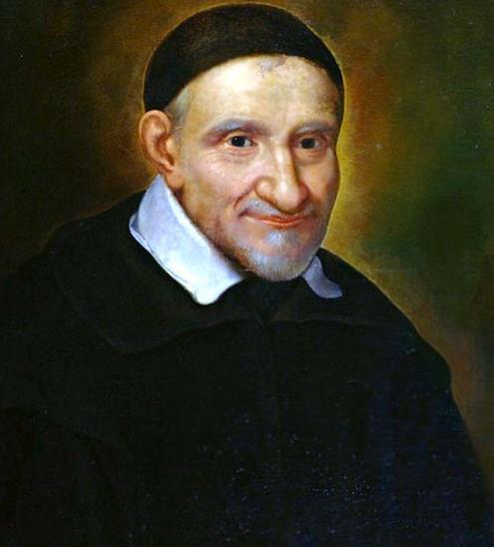
Y a nosotros se nos dedica a ello como instrumentos por los que el Hijo de Dios sigue haciendo desde el cielo lo que hizo
en la tierra. ¡Qué gran motivo para alabar a Dios, hermanos míos, y agradecerle incesantemente esta gracia!” ( XI, 387)
Todos tienen el derecho de recibir el Evangelio.
Los cristianos tienen el deber de anunciarlo sin excluir a nadie, no como quien impone una nueva obligación, sino como quien comparte una alegría, señala un horizonte bello, ofrece un banquete deseable. La Iglesia no crece por proselitismo sino «por atracción». (EG14)

Slide 30
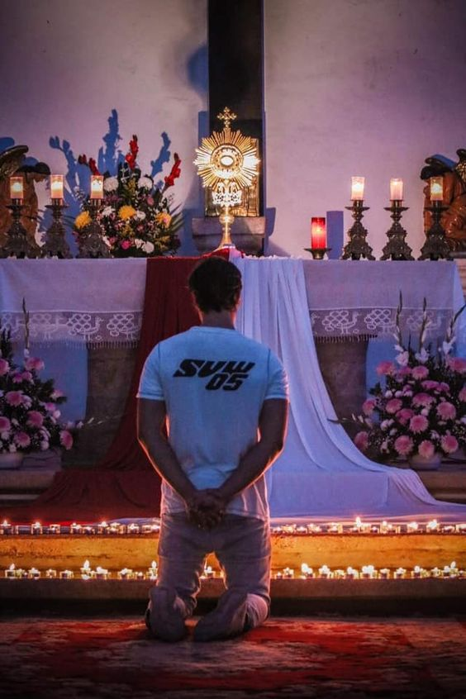
Compromiso:
Orar por la labor misionera de la Iglesia.
Comprometernos en alguna acción
Misionera de nuestra parroquia.

Slide 31
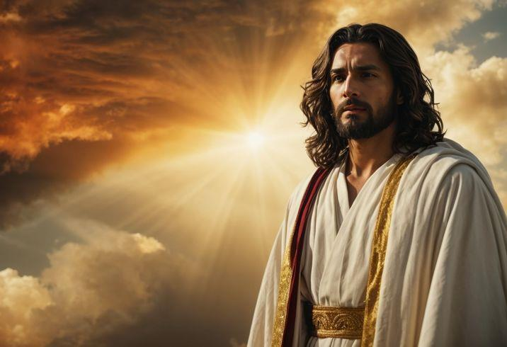
Oración final
Te bendecimos, Dios de los apóstoles y los profetas, por Jesucristo, tu primer enviado en misión de paz y amor para anunciar a los pobres el gozo de la liberación,
para dar la salud a los enfermos y cosechar la mies abundante.
Cristo delegó su misión a los suyos, a nosotros; desde entonces evangelizar es la vocación de tu pueblo.
Jesús nos quiere disponibles, con la libertad de la pobreza, para compartir con los demás lo que tú nos das gratis.
Vacía, Señor, nuestro corazón de la soberbia para hacer sitio a la revelación de tu nombre, y desocupa nuestras manos de la codicia para recibir en ellas tu medida colmada. Amén

Slide 32
Texto de Lectio Divina: Padre César Chávez Alva (Chuno) C.ongregación de la Misión.
Power Point : Sor Pilar Caycho Vela - Hija de la Caridad de San Vicente de Paúl

